Slide 1
Ocenianie w zdalnym nauczaniu

Slide 2
10 zasad dobrej edukacji zdalnej
Edukacja zdalna to przede wszystkim relacja.
Zadbajmy o bezpieczeństwo ucznia, jego podmiotowość oraz prawidłowe relacje z rówieśnikami.

Slide 3
2. Priorytety: dobrostan uczniów, relacje oraz rozwój zainteresowań i kompetencji.
Wspierajmy uczniów psychologicznie, podtrzymujmy kontakty i relacje, także te pomiędzy rówieśnikami; rozwijajmy potencjał i zainteresowania.
3. Podstawa programowa na poziomie wymagań ogólnych.
Ograniczmy treści szczegółowe podstawy programowej, realizujmy w głównej mierze założenia ogólne.

Slide 4
4. Edukacja zdalna nie musi być online.
Edukacja zdalna to nie tylko lekcje stricte przed komputerem, ale także samodzielna praca ucznia w domu.
5. Zadania problemowe i mini projekty edukacyjne jako podstawa uczenia się.
Zadania i projekty mogą być odskocznią od żmudnego przerabiania podręcznika, ale także częściowym wyręczeniem pomocy rodziców. Uczniowie rozwijają także zainteresowania, samodzielność, interrelacje.

Slide 5
6. Godzina wychowawcza i interakcje z klasą oznaką szkolnej wspólnoty.
Organizując godziny wychowawcze online możemy podtrzymać relacje nasze z uczniami, ale także między nimi nawzajem. Możemy też wesprzeć uczniów w mierzeniu się z pojawiającymi się teraz emocjami.

Slide 6
7. Informacja zwrotna, samoocena i ocena koleżeńska jako wsparcie procesu nauczania.
Doceniajmy w szczególności zaangażowanie ucznia. Warto wykorzystać ocenianie kształtujące, samoocenę, e-portfolio.
8. Im mniej narzędzi internetowych, tym lepiej – także po to, by nie wykluczać.
Różnorodność narzędzi to wyzwanie zarówno dla nas jak i dla uczniów, ograniczmy się do jednego, dwóch sposobów komunikowania się.

Slide 7
9. Bez dodatkowej dydaktycznej rewolucji.
Edukacja zdalna to dla niektórych nauczycieli ogromne wyzwanie. Wspierajmy uczniów, ale także siebie nawzajem i doceniajmy wysiłki włożone w nowy sposób nauczania.
10. Błędy elementem procesu uczenia się.
Pozwólmy sobie na popełnianie błędów, rozmawiajmy o tym jak poprawiać istniejące koncepcje.

Slide 8
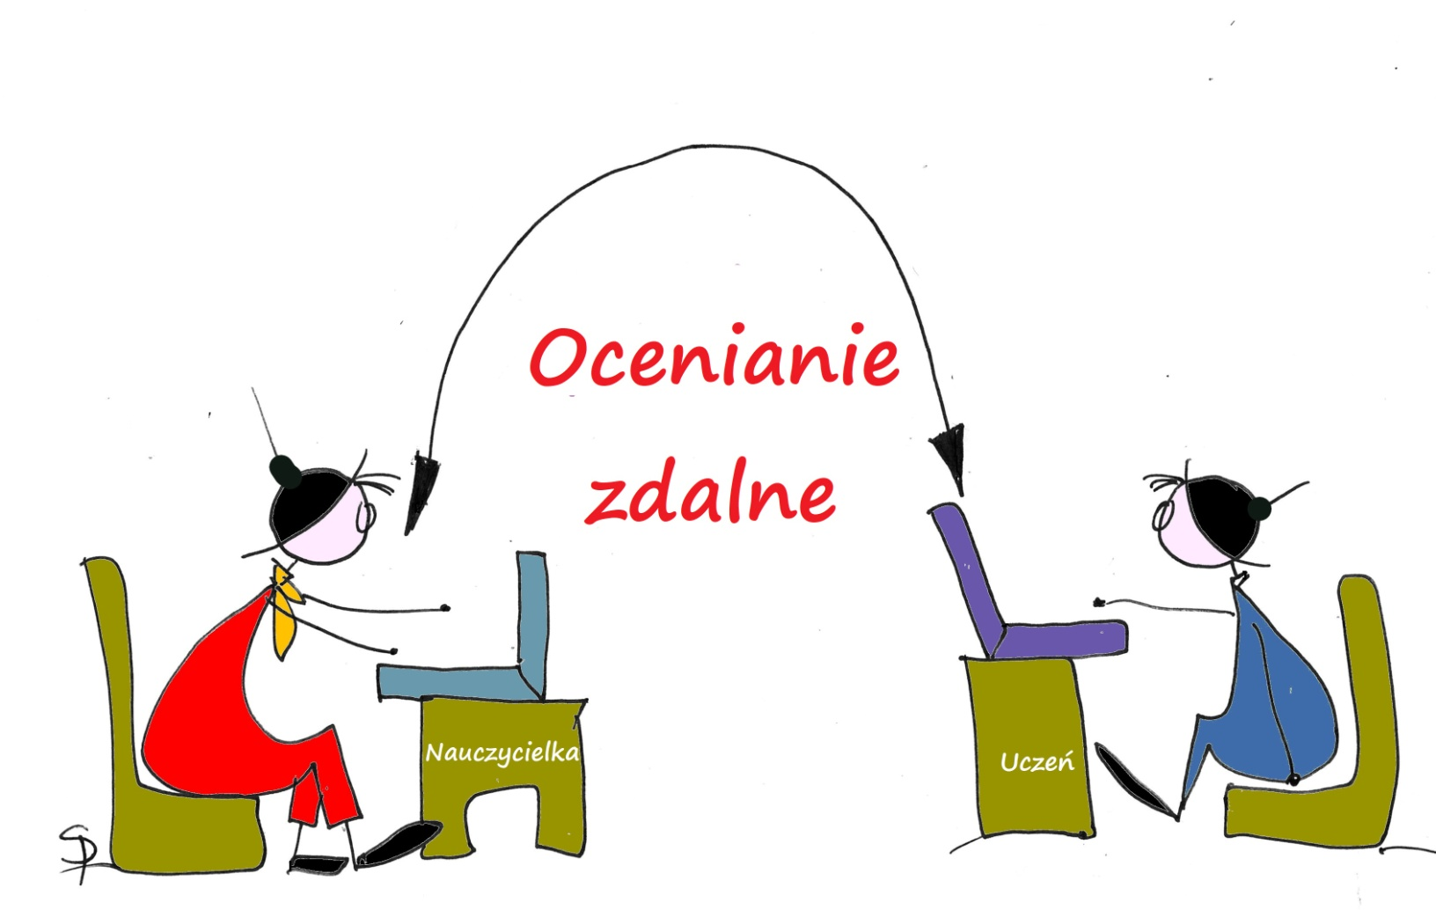
Zdalne ocenianie

Slide 9
Co to jest ocenianie?
Słownikowa definicja mówi, że ocena to opinia o czymś lub o kimś dokonana w wyniku analizy danych. Opinia nie musi być ani krytyczna, ani pochlebna – powinna być za to rzetelna i pomocna.

Slide 10
Po co jest ocenianie?
Testy, odpytywanie to nie tylko sprawdzanie umiejętności zdobytych przez ucznia. To także zweryfikowanie naszych umiejętności przekazywania wiedzy, tego w jakim stopniu uczeń zrozumiał omawiane przez nas treści.
Najważniejszym elementem jest określenie celu każdej lekcji. Bez tego nie zweryfikujemy, Czy uczeń posuwa się do przodu czy nie.

Slide 11
Dlaczego warto ograniczyć ocenianie za pomocą stopni?
Stopnie dają uczniowi jedynie informację o tym, jak daleko mu do perfekcji lub jakie zajmuje miejsce w rankingu klasowych osiągnięć. W czasie nauczania zdalnego uczniowie zdają sobie też sprawę, że stopień nie jest odzwierciedleniem ich wysiłków, więc nie jest też dla nich użyteczną informacją.
Warto więc przyjąć ograniczenie wystawiania stopni tylko do oceny końcoworocznej.

Slide 12
Jak oceniać ucznia w czasie nauki zdalnej?
Uczniowi potrzebna jest opinia na temat jego pracy. Najlepiej, gdyby była formułowana w postaci informacji zwrotnej, na którą składają się:
1. informacje o tym, co zostało zrobione dobrze (zgodnie z wcześniej ustalonymi kryteriami),
2. informacje o tym, co i jak należy poprawić,
3. wskazówki, jak uczeń ma dalej się uczyć i rozwijać

Slide 13
Informacji zwrotnej może udzielić uczniowi: • nauczyciel, • inny uczeń (ocena koleżeńska), • on sam (samoocena).
Udzielanie uczniom przez nauczyciela informacji zwrotnej do każdej jego pracy jest bardzo „uciążliwe” i właściwie niewykonalne. Aby uczynić to zadanie realnym, trzeba zdecydować do jakich prac dajemy uczniom informację zwrotną.

Slide 14
Kilka wskazówek dla nauczyciela:

Slide 15
1.Nie do każdej pracy ucznia trzeba dawać informację zwrotną. Warto zapowiedzieć uczniom, które prace będą oceniane, a które nie.
W przypadku informacji zwrotnej płynącej od nauczyciela ważna jest przede wszystkim jej jakość. Nie musi ona odnosić się do wszystkich aspektów pracy, powinna natomiast pomóc uczniowi w uczeniu się. Warto zatem zadawać takie prace domowe, które rozwijają uczniów, a informacja zwrotna do nich pomaga im się uczyć.

Slide 16
2.Ocenę koleżeńską i samoocenę stosować w miejsce informacji zwrotnej od nauczyciela.
Ocena koleżeńska to informacja zwrotna udzielana uczniowi przez koleżankę lub kolegę. Uczniowie powinni wiedzieć, że oceniają pracę ucznia, a nie jego osobę. Aby uczeń mógł dokonać oceny koleżeńskiej, musi wiedzieć, jak powinna wyglądać prawidłowo przygotowana praca. Oznacza to, że nauczyciel, po wykonaniu przez uczniów zadania, powinien dostarczyć im wzorzec, z którym mogą porównać ocenianą pracę. W czasie zdalnego nauczania można zorganizować ocenę koleżeńską w parach, za pośrednictwem poczty mailowej. Jest to o tyle ważne, że poznając prace innej osoby, uczniowie uczą się od siebie nawzajem.
Również dla przeprowadzenia samooceny uczniowi potrzebny jest wzorzec właściwie wykonanej pracy. Jest to szczególnie użyteczne w przypadku zadań testowych. Uczeń może wykonać test, a następnie porównać swoje odpowiedzi z odpowiedziami przesłanymi przez nauczyciela.

Slide 17
3.Odnosić się w informacji tylko do wcześniej ustalonych kryteriów sukcesu do zadania.
W ocenianiu kształtującym bardzo istotne jest wcześniejsze określenie kryteriów osiągnięcia sukcesu. Powinny one być znane uczniom przed przystąpieniem do pracy. Jest to tak samo ważne przy ocenie koleżeńskiej, jak i przy samoocenie – bez określenia kryteriów ani jedna, ani druga nie jest możliwa.

Slide 18
4.Przy większych pracach ograniczyć ocenę tylko do wybranych aspektów.
5.Wybierać skrócone formy informacji zwrotnej.

Slide 19
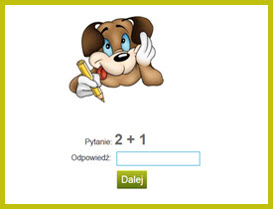
A może jednak test?

Slide 20
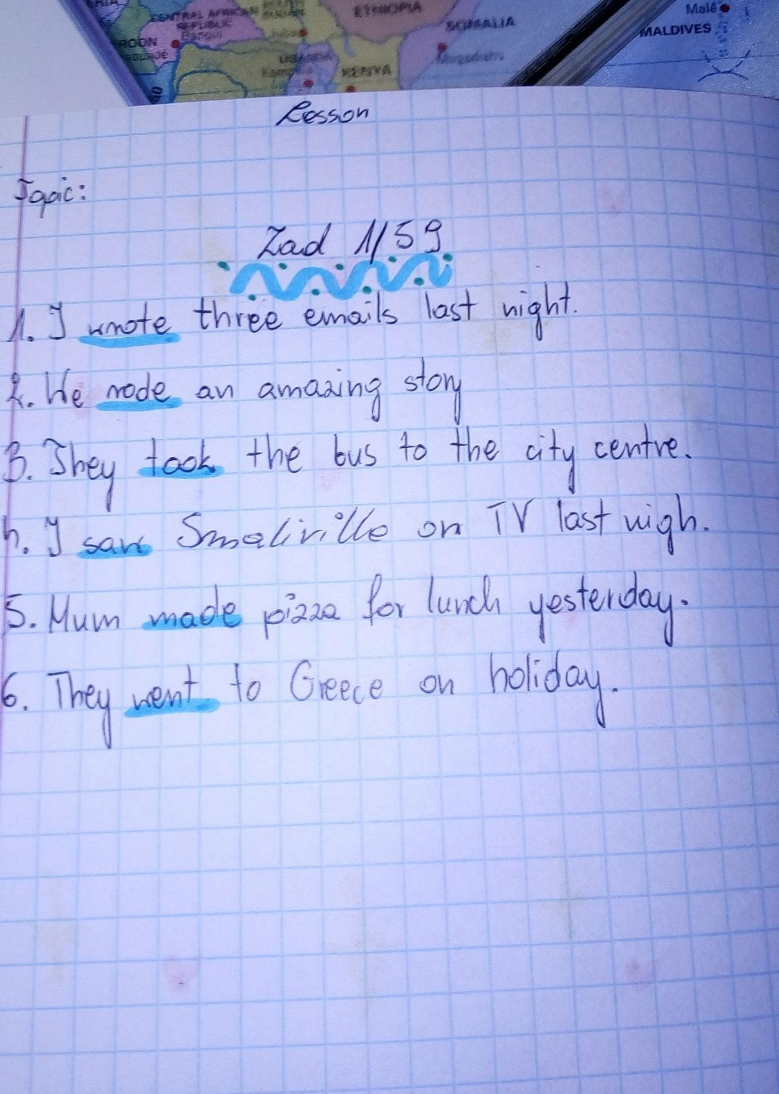
W jaki sposób testować?
Najprostszy sposób sprawdzenia wiedzy ucznia to odesłanie przez niego zadania w uzupełnionym dokumencie Word lub PDF. Uczeń może także zapisać odpowiedzi w zeszycie i przesłać je do nauczyciela.

Slide 21
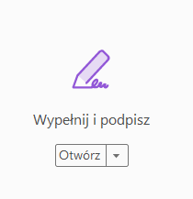
Przy edycji dokumentu PDF można np. skorzystać z programu Acrobat Reader.
Jeśli chcemy wpisać odpowiedzi w dokumencie PDF wchodzimy w zakładkę narzędzia, potem wypełnij i podpisz.

Slide 22
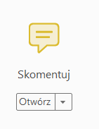
Gdy chcemy skomentować odesłaną przez ucznia pracę otwieramy zakładkę narzędzia a potem Skomentuj.

Slide 23
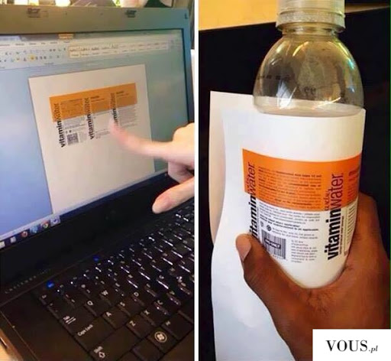
Co ze ściąganiem?
Nie mamy innej możliwości tylko zaufać uczniom w tej kwestii. Można także przeprowadzić test z włączonymi kamerkami.

Slide 24
A może test, który sprawdzi się sam?

Slide 25
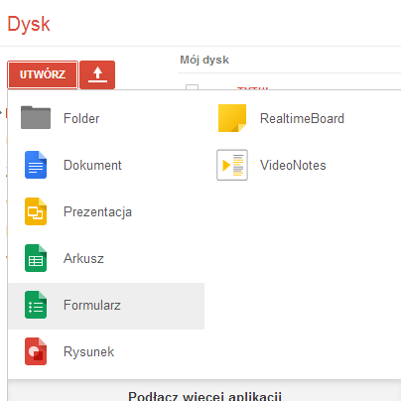
Formularze Google
Większość z nas posiada już konto Google dlatego warto skorzystać z jego opcji. Jedną z nich jest tworzenie formularzy, które można zapisać jako test. Mogą one sprawdzić się automatycznie, możemy także odesłać uczniom informację zwrotną.
Polecam obejrzeć krótki film z instrukcją tworzenia takiego testu. https://www.youtube.com/watch?v=XGeTXFZS1pI

Slide 26
Quizlet
Teoretycznie jest to narzędzie do nauki słówek z różnych języków. Aplikacja ta może służyć także do nauki innych przedmiotów. Pozwala nam ona na korzystanie z zestawów już utworzonych lub na stworzenie własnego. Możemy korzystać z trybu fiszki, ćwiczenie, a nawet wygenerować test. Korzystanie z około 90% funkcji Quizleta jest bezpłatne. Płatna wersja pozwala nam na podgląd pracy zarejestrowanych do klasy uczniów. W tej chwili opcja ta jest dostępna za darmo do końca czerwca. Dodatkowo uczniowie także mogą tworzyć swoje zestawy do samodzielnej nauki.

Slide 27
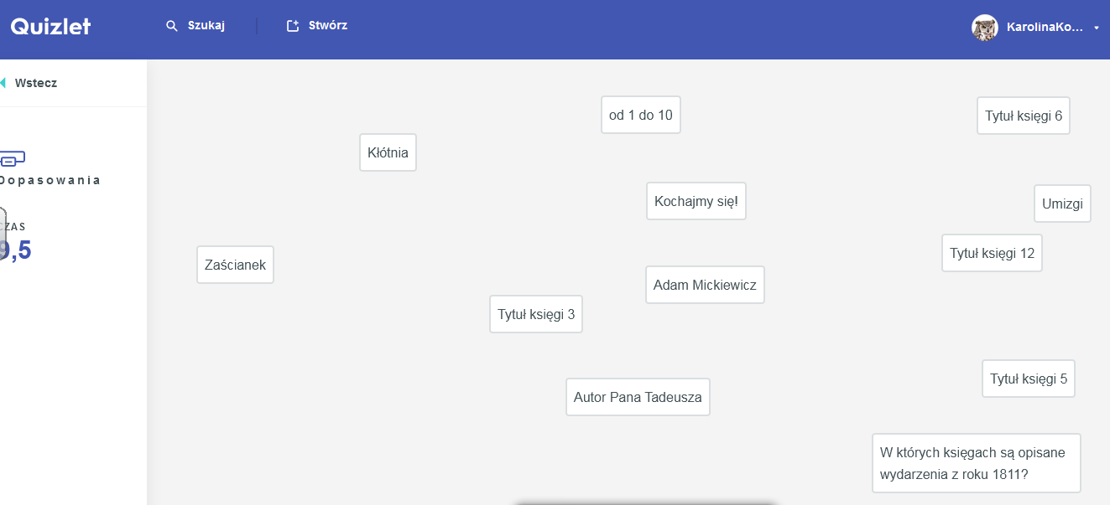
Quizlet
Polecam obejrzeć webinarium dotyczące funkcji Quizleta https://www.youtube.com/watch?v=rRGVpcQMuZc&t=601s

Slide 28
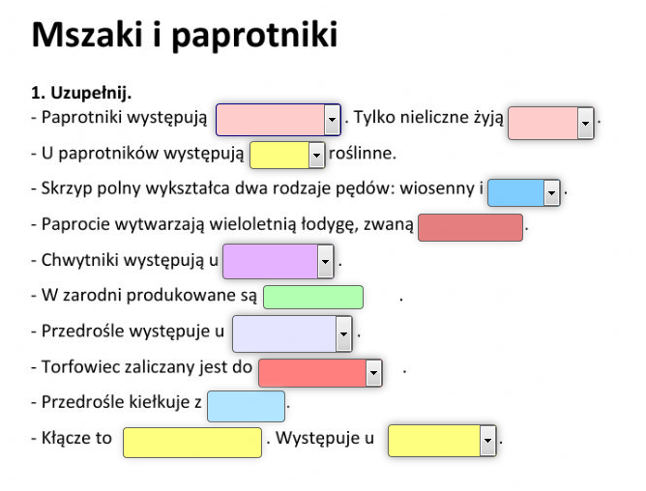
Liveworksheets
Z tej strony często korzystam. Umożliwia ona wysłanie testu uczniom, który sprawdzi się automatycznie. Należy jednak bardzo dokładnie wpisywać swoje odpowiedzi i sprawdzać prace uczniów, gdyż czasem dodanie kropki zaliczane jest jako błąd. Wyszukujemy na stronie interesujące karty pracy lub tworzymy własne.

Slide 29
Liveworksheets
Aby stworzyć swoją kartę pracy:
1. Wgrywamy swój dokument w dowolnym formacie.
2. Oznaczamy miejsca na udzielenie odpowiedzi i wpisujemy w to miejsce poprawną odpowiedź.
3. Tworzymy test, opisujemy go. Automatycznie zostanie utworzony link do karty pracy, który przesyłamy uczniom i gotowe.
4. Uczniowie rozwiązują test i przesyłają na nasz adres mailowy. Rozwiązana karta pracy pojawi się w skrzynce mailowej na stronie Liveworksheets.

Slide 30
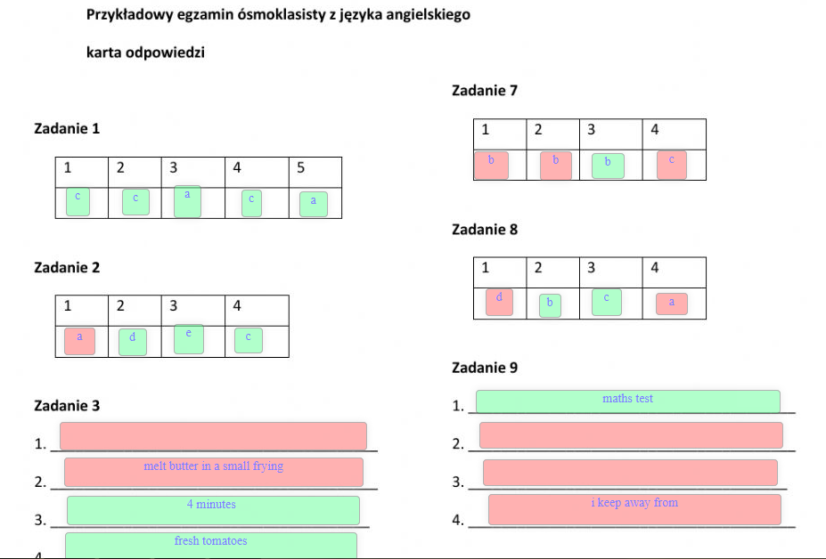
Liveworksheets

Slide 31
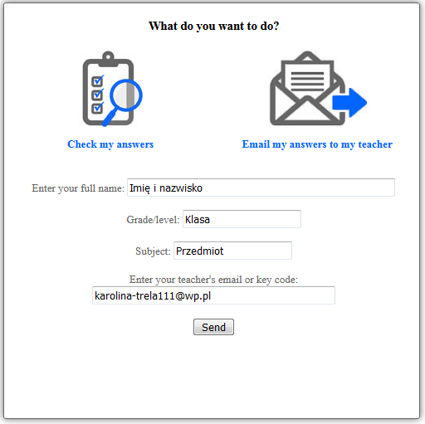
Liveworksheets
Krótka instrukcja korzystania z Liveworksheets (niestety w języku angielskim, ale może coś pomoże). https://www.youtube.com/watch?v=dCAFgvvwvkg

Slide 32
Jak połączyć ocenianie kształtujące z wystawianiem oceny końcoworocznej w dobie nauczania zdalnego?
Wystawiana na koniec roku szkolnego ocena może nie odzwierciedlać w sposób idealny postępów ucznia realizowanych w ciągu całego roku szkolnego. Uczniowie mają oczywiście wystawione oceny na koniec pierwszego semestru, a także zdobyli już jakieś stopnie w ramach semestru II, jednak trudności przysparza ocenienie wiedzy zdobytej przez nich w czasie pandemii, gdy odbywa się nauczanie zdalne.

Slide 33
Wystawianie ocen na koniec roku może wyglądać w ten sposób:
1. Proponujemy uczniowi stopień na podstawie jego dotychczasowych dokonań, z możliwością poprawy oceny, jeśli wyrazi taką chęć.
2. Jeśli uczeń przyjmuje propozycję, to następnym krokiem jest opracowanie tematów projektów wraz z kryteriami ich wykonania.

Slide 34
3.Przedstawiamy propozycje tematów uczniowi, ewentualne modyfikujemy je bądź przyjmujemy propozycje tematów zaproponowanych przez naszych podopiecznych.
4.Wystawiamy uczniowi próbny stopnień i przedstawiamy go wraz z prośbą o decyzję, czy akceptuje te propozycje, czy też decyduje się na poprawę i wykonanie projektu.
5. Określamy termin konsultacji udzielanej uczniowi odnośnie pracy nad projektem oraz ustalamy sposoby i terminy prezentacji projektów.

Slide 35
Samo prezentowanie projektów może również być ważnym elementem nauczania zdalnego. Uczniowie biorący udział w prezentacji mogą zadawać pytania autorom projektów i w ten sposób uczyć się omawianego tematu.

Slide 36
Należy pamiętać, że ustalone na początku roku zasady oceniania nie są adekwatne w obecnej sytuacji i należy z nich raczej zrezygnować. Nie ma wypróbowanych metod, dlatego mamy szansę na podjęcie własnych decyzji w porozumieniu z uczniami.

Slide 38
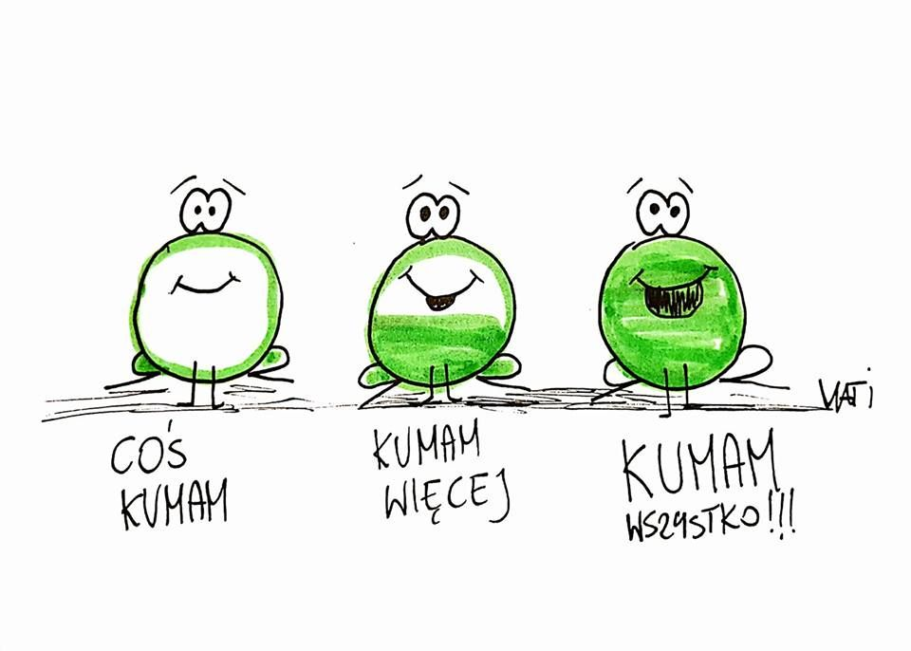
Prezentacja została przygotowana na podstawie webinariów oraz materiałów dostępnych na stronach WODN Sieradz, EduNation, CEO.
Karolina Kolańska

